Slide 1
О СТРУКТУРЕ УЧЕБНО-МЕТОДИЧЕСКОГО КОМПЛЕКСА
Сычева Инна Сергеевна, кафедра педагогики

Slide 2
Нормативно-правовая база
Статья 94 Кодекса Республики Беларусь об образовании
ПОСТАНОВЛЕНИЕ МИНИСТЕРСТВА ОБРАЗОВАНИЯ РЕСПУБЛИКИ БЕЛАРУСЬ от 26 июля 2011 г. N 16

Slide 3
ОБЩИЕ ПОЛОЖЕНИЯ
УМК может быть выполнен в печатном или электронном виде.
УМК (ЭУМК) разрабатывается преподавателем(ями) соответствующей учебной дисциплины (далее - автор-составитель). К разработке УМК (ЭУМК) могут привлекаться специалисты в области информационных технологий и иные специалисты.

Slide 4
Предварительная работа
Анализ состояния научно-методического обеспечения дисциплины (проводится преподавателем)
Предложение о создании УМК (представляется деканом)
Утверждается план создания УМК на учебный год (проректор по учебной работе) до 1 июля;
Представление копии утвержденного плана в РИВШ.
РИВШ размещает представленные планы на своем официальном сайте для ознакомления с ними заинтересованных лиц.

Slide 5
Этапы создания УМК (ЭУМК)
разработка УМК (ЭУМК);
рецензирование УМК (ЭУМК);
согласование УМК (ЭУМК);
утверждение УМК (ЭУМК).

Slide 6
Разделы УМК
Титульный лист
Пояснительная записка
Теоретический раздел
Практический раздел
Раздел контроля знаний
Вспомогательный раздел

Slide 7
Теоретический раздел
содержит материалы для теоретического изучения учебной дисциплины

Slide 8
Практический раздел
содержит материалы для проведения лабораторных, практических, семинарских и иных учебных занятий

Slide 9
Раздел контроля знаний
содержит материалы текущей и итоговой аттестации, иные материалы, позволяющие определить соответствие результатов учебной деятельности обучающихся

Slide 10
Вспомогательный раздел
содержит элементы учебно-программной документации образовательной программы высшего образования, программно-планирующей документации воспитания, учебно-методической документации, перечень учебных изданий и информационно-аналитических материалов, рекомендуемых для изучения учебной дисциплины.

Slide 11
Рецензирование УМК (ЭУМК)
14. Рецензирование УМК (ЭУМК) осуществляется кафедрой другого учреждения высшего образования или учреждения дополнительного образования взрослых и специалистом в соответствующей области знаний (индивидуальный рецензент).
Срок рецензирования УМК (ЭУМК) не должен превышать одного месяца.
При получении двух положительных рецензий УМК (ЭУМК) представляется на согласование заведующим кафедрой и деканом факультета.

Slide 12
Утверждение и регистрация УМК
Решение об утверждении (неутверждении) УМК принимается на научно-методическом совете университета.
Регистрация осуществляется учебно-методическим отделом университета.

Slide 13
Сведения об УМК и его распространение
17. Информация об утвержденном УМК (ЭУМК) размещается на официальном сайте учреждения высшего образования.
18. Тиражирование, распространение, хранение и использование утвержденного УМК (ЭУМК) организуется кафедрой.

Slide 14
Титульный лист
___________________________________________________________________________
(наименование учреждения высшего образования)
Факультет _________________________________________________________________
Кафедра ___________________________________________________________________
СОГЛАСОВАНО СОГЛАСОВАНО
Заведующий (начальник) кафедрой Декан (начальник) факультета
(председатель методической ____________________________
комиссии факультета) __ _______________ 20__ г.
__________________________
__ ______________ 20__ г.
УЧЕБНО-МЕТОДИЧЕСКИЙ КОМПЛЕКС ПО УЧЕБНОЙ ДИСЦИПЛИНЕ
___________________________________________________________________________
(название учебной дисциплины)
для специальности (направления специальности) _____________________________
(код и
___________________________________________________________________________
наименование специальности)
Составители: ______________________________________________________________
___________________________________________________________________________
Рассмотрено и утверждено
на заседании совета ____________________________ __ ______________ 20__ г.,
протокол N ___

Slide 15
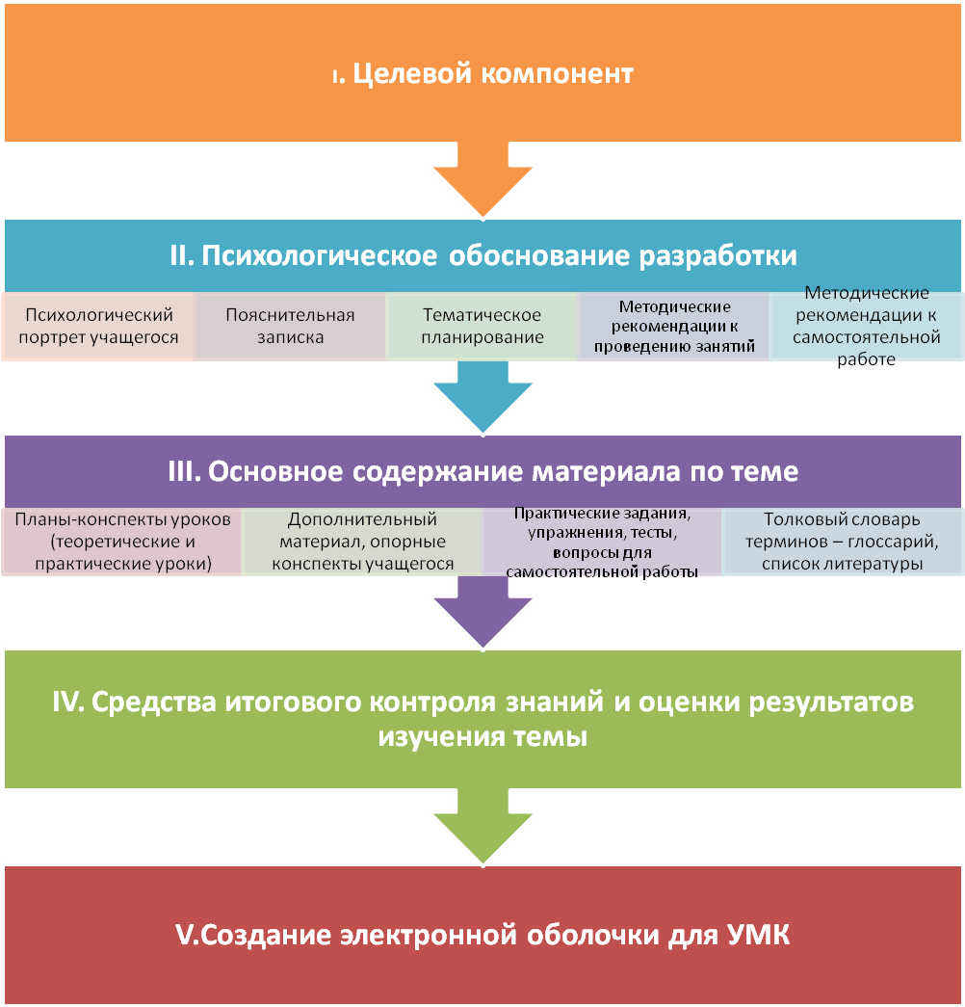
Создание ЭУМК с помощью технологии «Конструктор сайтов»

Slide 16
Белорусский национальный образовательный Интернет-портал

Slide 17
Электронные Учебно-Методические Комплексы для высших учебных заведений
«Программирование» (39Mb zip)
«Химия» (768Mb zip)
«Экономическая теория для неэкономических специальностей» (8Mb zip)
«Экономическая теория для экономических специальностей» (8Mb zip)
«Основы психологии» по дисциплине «основы психологии и педагогики» (17Mb zip)
«Высшая математика» (21Mb zip)
«Философия» (25Mb zip)
«Физика» (208Mb zip)
«Основы педагогики» (1,2Gb zip)
«Численные методы» (4Mb zip)
«Теория вероятностей и математическая статистика» (5Mb zip)

Slide 18
Электронные средства обучения для профессионально-технического образования
"Основы ботаники и дендрологии" (zip 527Mb )
"Методика производственного обучения" (zip 419Mb)
"Общий курс слесарного дела" (zip 332Mb)
"Конструирование одежды" (zip 267Mb)
"Технология швейного производства"(zip 2.2Gb)
"Оборудование швейного производства"(zip 584Mb)

Slide 19
Электронные средства обучения для средней общеобразовательной школы
"Английский язык. Часть 1" (zip 320Mb)
"Начальный курс географии" (zip 157Mb)
"Отечественная и мировая художественная культура. Часть 2" (zip 653Mb)
"Всемирная история. История Древнего мира" (zip 97Mb)
"Анимация моделей строения вещества и механизмов химических реакций" (zip 123Mb)
"Математика. Информационно-справочная система" (zip 52Mb)
"Универсальный учебный графопостроитель" (zip 21Mb)
"Беларуская лiтаратура. Сусвет роднага слова" (zip 138Mb)
"Беларуская мова. Сiнтаксiс i пунктуацыя" (zip 40Mb)

